Slide 1
第二讲：运动与衰老 2. Exercise and aging
衰老生物学
The biology of Aging
主讲：李国林
魏芳

Slide 2
Theme of debate
困惑： 常听人说“生命在于运动”，但长寿的乌龟却是很少运动，那么，为了改善衰老，到底应该多运动，还是多休养生息？
正方观点 | 反方观点
为了改善衰老：应该多运动 | 为了改善衰老：应该多休息/休养生息
https://www.thefreedictionary.com/
正方成员 | 反方成员
刘肖若薇, 黄杜娟, 李希雅, 曾洋 | 刘启航, 彭译苇, 周宜铭, 段懿文
主题一：运动与衰老

Slide 3

Agenda
如何运动?
运动作用机理是什么?
运动与哪些系统密切相关?
这些系统如何衰老？
运动如何影响衰老？
https://pan.baidu.com/s/1Fx2j5gx20_NHVAb5cXOahA 密码: ykm4
Notes:
Outline/agenda

Slide 4
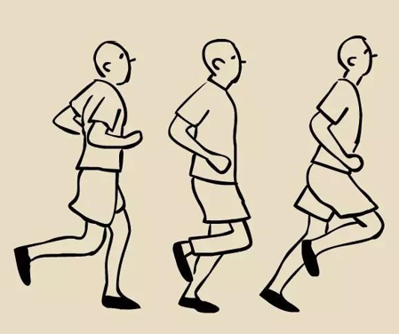
如何运动
有氧运动+拉伸+核心力量
有氧运动: 慢跑30’，最大心率59%~85%
几个常识:
跑前热身很重要
头,肩,手臂,腰,躯干,脚姿势要正确
速与量要渐进
跑后拉伸是放松
最大心率=220-实际年龄
Notes:
几个运动的常识

Slide 5
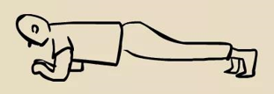
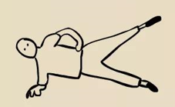
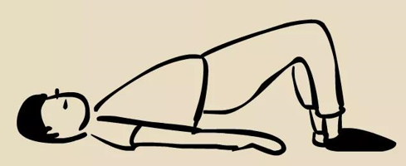
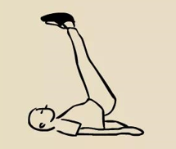
如何运动
有氧运动+拉伸+核心力量
核心肌群锻炼:

Slide 6
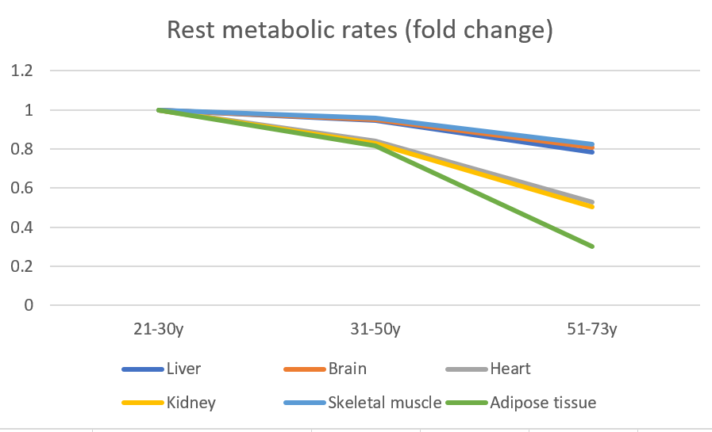
运动作用机理:抑制RMR下降?
机体各器官的静息代谢率随增龄下降
Notes:
静息能耗(kca/kg/d)
Liver 200
Brain 240
Heart 440
Kidney 440
Skeletal muscle 13
Adipose tissue 4.5
Residual mass 12

Slide 7
运动作用机理:抗逆锻炼？
耗能的运动，如何能给机体充能？
抗逆锻炼：适度应激刺激→稳态缓冲能力加强

Slide 8
运动作用机理:抗逆锻炼？
抗逆锻炼：Redox allostasis

Slide 9
运动与哪些系统密切相关?
哪些系统直接参与运动？
哪些系统决定运动能力？

Slide 10
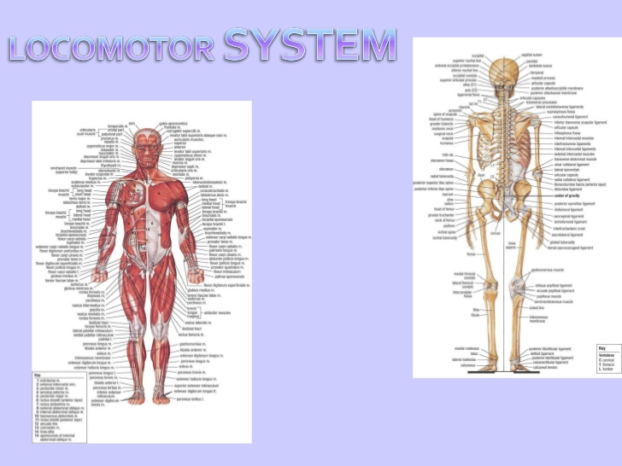
直接参与运动的系统
运动系统：骨骼肌和骨骼

Slide 11
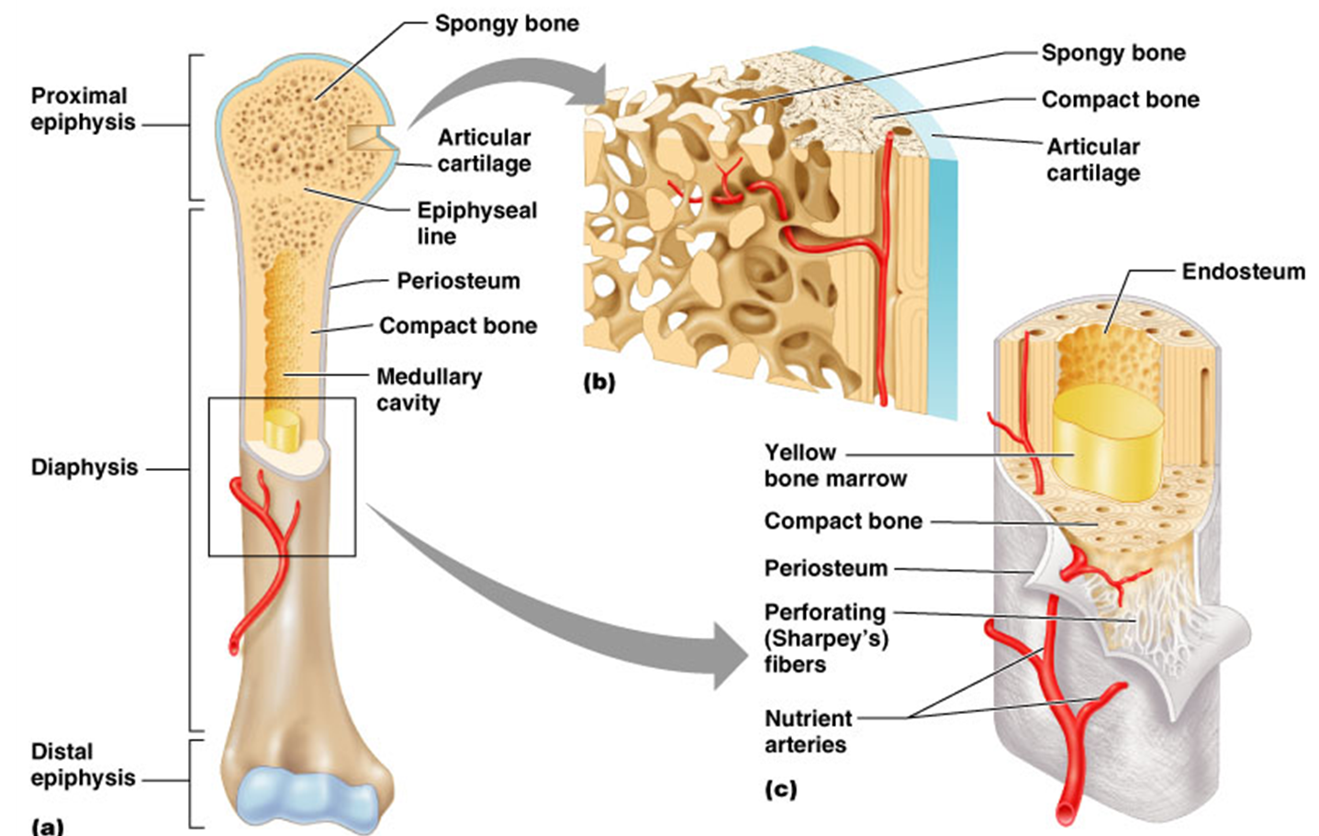
直接参与运动的系统
骨骼是否静态组织？
骨骼的结构
Notes:
Proximal epiphysis: 近端骺， Diaphysis：骨干， Distal epiphysis： 远端骺
Spongy bone：松质骨，海绵骨;， Articular cartilage：关节软骨， epiphyseal line：骺线， periosteum： 骨膜，compact bone：密质骨， medullary cavity：髓腔
Endosteum：骨内膜， Yellow bone narrow：黄骨髓，perforating fibers：穿通纤维， Nutrient arteries：滋养动脉
每平方英寸24000磅，是钢筋混凝土的4倍

Slide 12
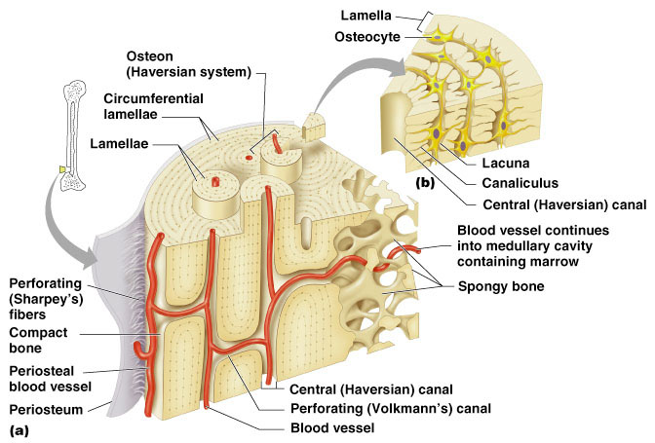
直接参与运动的系统
骨单位
骨细胞
骨薄片/层
Notes:
Proximal epiphysis: 近端骺， Diaphysis：骨干， Distal epiphysis： 远端骺
Spongy bone：松质骨，海绵骨;， Articular cartilage：关节软骨， epiphyseal line：骺线， periosteum： 骨膜，compact bone：密质骨， medullary cavity：髓腔
Endosteum：骨内膜， Yellow bone narrow：黄骨髓，perforating fibers：穿通纤维， Nutrient arteries：滋养动脉
每平方英寸24000磅，是钢筋混凝土的4倍

Slide 13
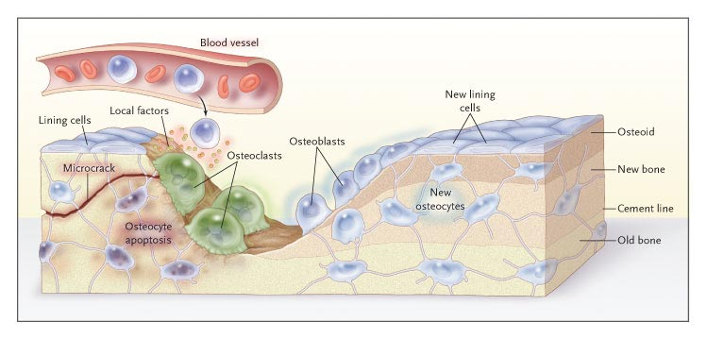
直接参与运动的系统
两类细胞(7year):
破骨细胞(osteoclast)
成骨细胞(osteoblast)
三大激素/因子：
甲状旁腺素(parathyroid hormone, PTH) ;
降钙素(calcitionin, CT);
维生素D(vitamin D, V_{D})
骨钙动态与调控

Slide 14
直接参与运动的系统
甲状旁腺素的功能
降钙素的功能
骨钙动态与调控

Slide 15
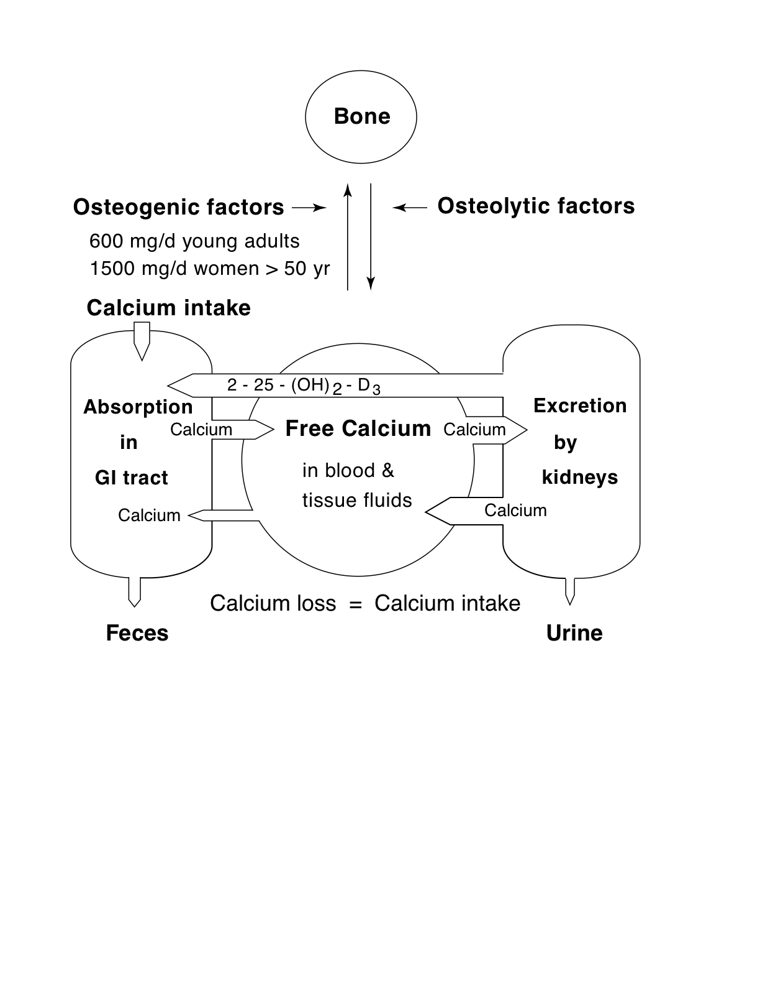
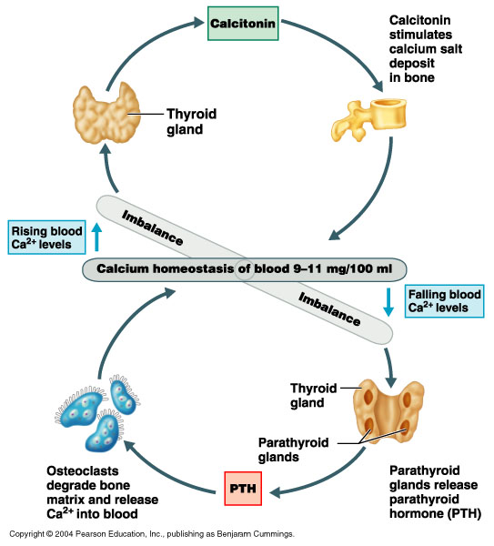
直接参与运动的系统
骨钙动态与调控

Slide 16
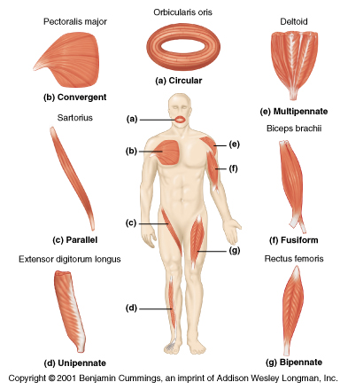
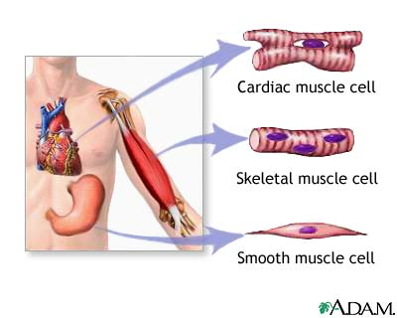
直接参与运动的系统
肌肉的分类

Slide 17
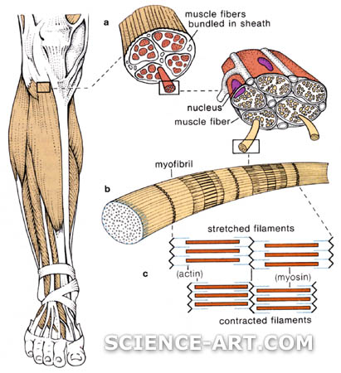
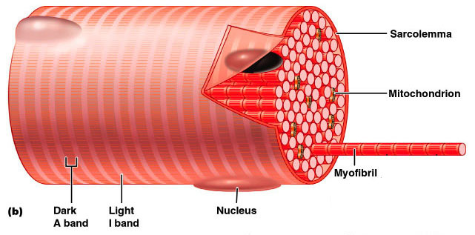
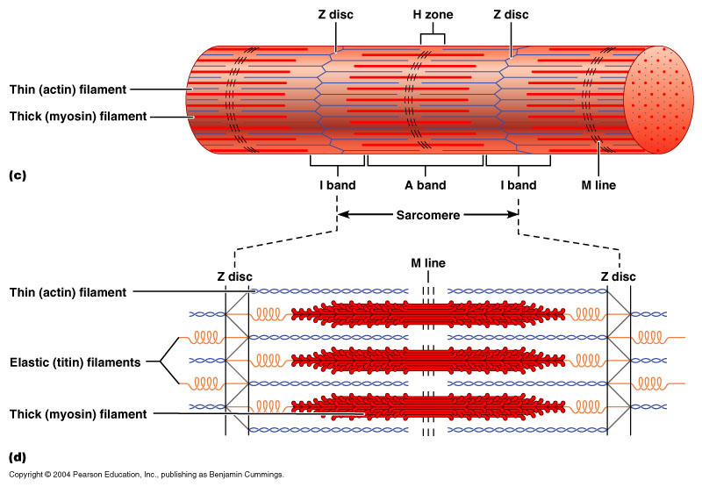
Myofibrils(肌原纤维)
直接参与运动的系统
Myofilaments(肌丝): Banding Pattern
肌肉的结构

Slide 18
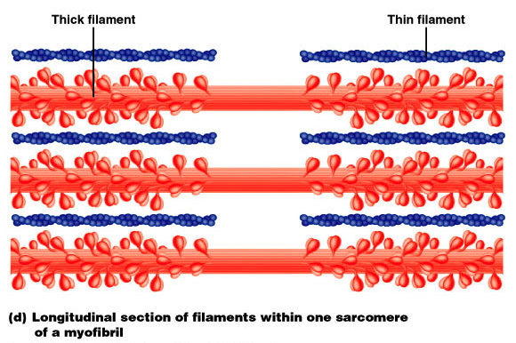
直接参与运动的系统
肌小节
肌肉运动单位

Slide 19
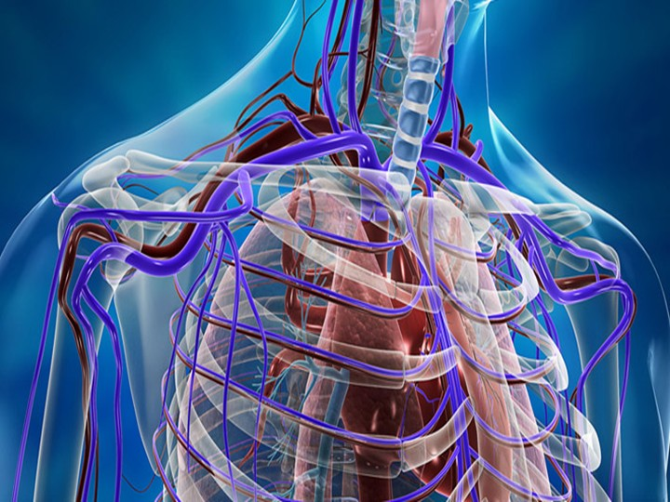
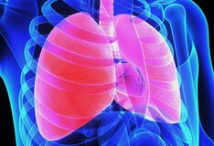
决定运动能力的系统
运动过程心跳和呼吸均会加速，谁在设置运动极限？

Slide 20
上述系统如何衰老?
运动系统衰老特点？
循环系统衰老特点？
呼吸系统衰老特点？

Slide 21
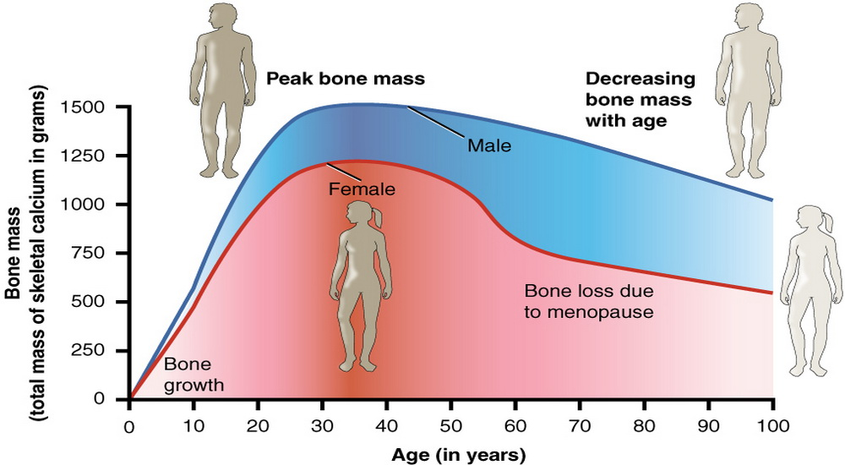
运动系统衰老特点？
骨骼整体质量(每十年):男性减轻3%,女性减轻8%
骨无机物密度(每十年) :男性减少15%,女性减少30%
骨骼整体质量和无机物密度随增龄下降
Notes:
40岁之前：几乎没有肌肉力量的损失
40岁至50岁之间：肌肉力量的损失非常小
60、70岁左右：在人体其他系统发生变化的同时，肌肉力量会减少10%到20%。而到了70、80岁左右，力量则会减少30%至40%。腿部肌肉力量的损失要比手部和臂部肌肉损失的力量多很多。

Slide 22
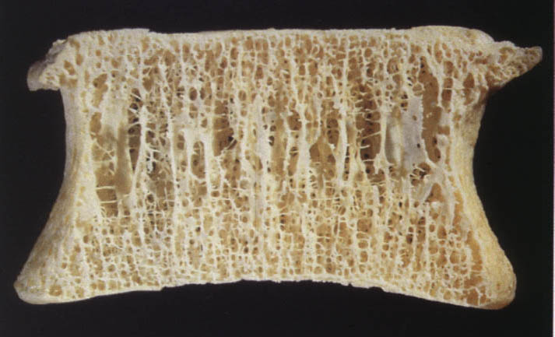
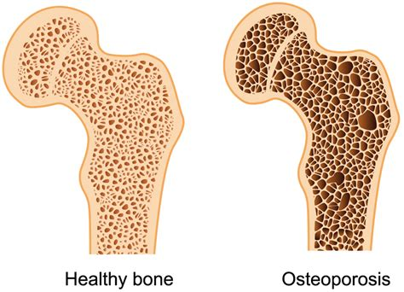
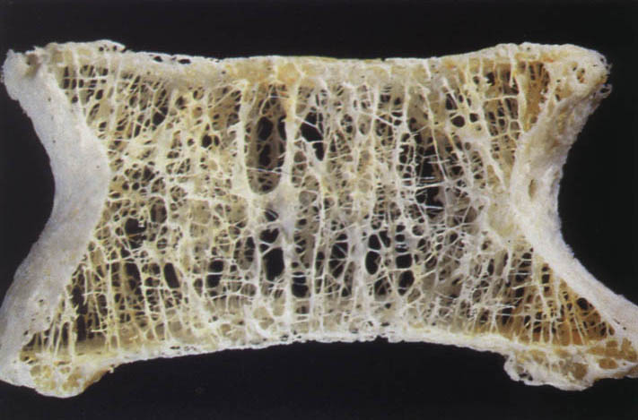
运动系统衰老特点？
Young normal
Elderly osteoporosis
骨折风险增加，愈合时间延长

Slide 23
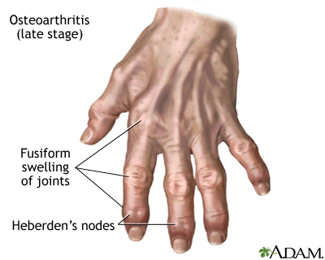
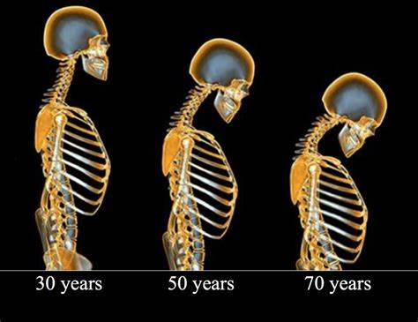
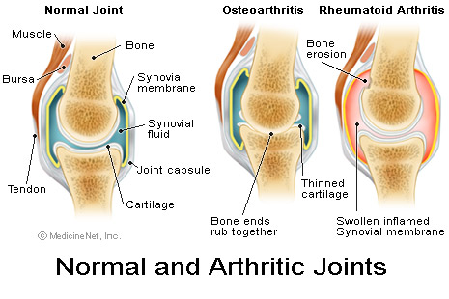
运动系统衰老特点？
骨连接异常增加

Slide 24
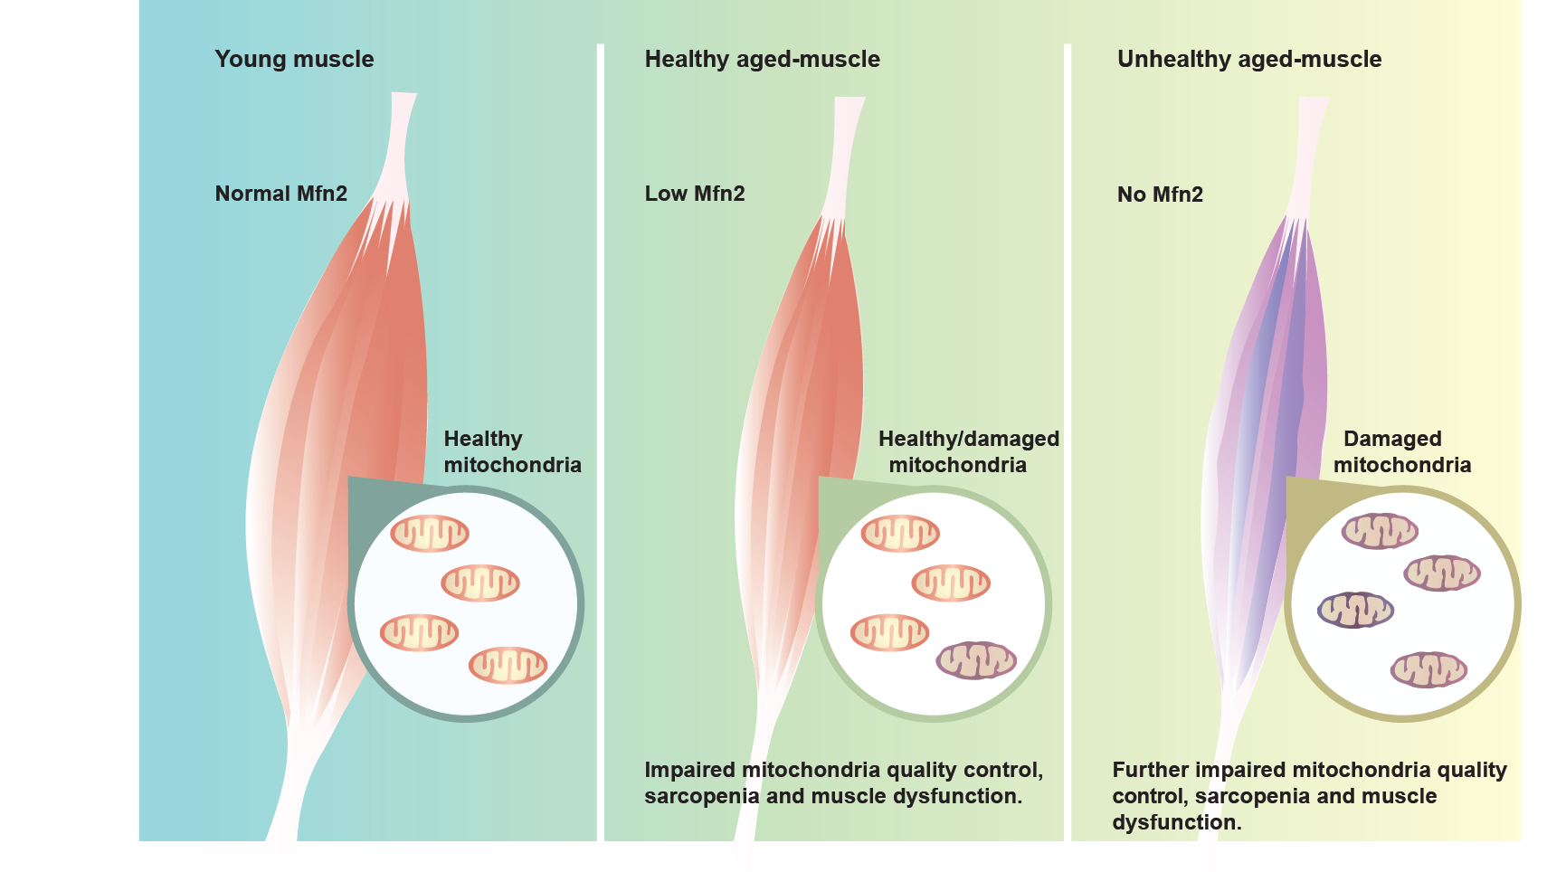
运动系统衰老特点？
肌肉质量、力量、供能下降
肌肉衰老：障碍出在能量？还是信息？
Notes:
40岁之前：几乎没有肌肉力量的损失
40岁至50岁之间：肌肉力量的损失非常小
60、70岁左右：在人体其他系统发生变化的同时，肌肉力量会减少10%到20%。而到了70、80岁左右，力量则会减少30%至40%。腿部肌肉力量的损失要比手部和臂部肌肉损失的力量多很多。

Slide 25
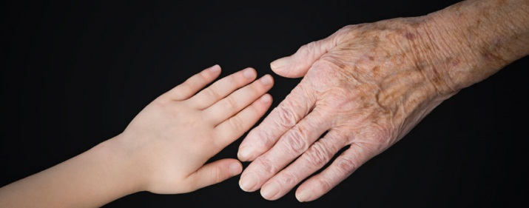
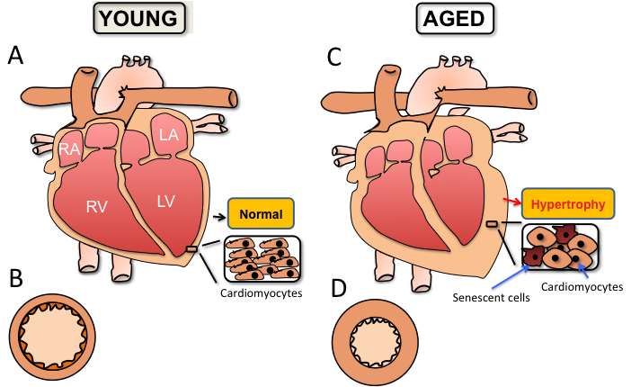
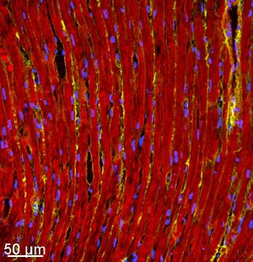
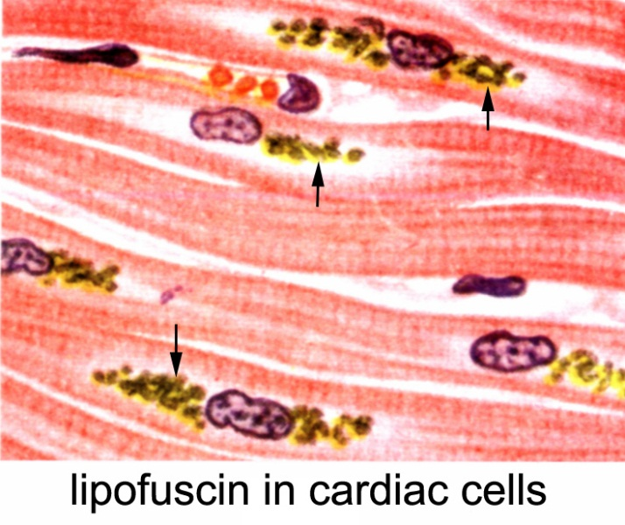
循环系统衰老特点？
心肌：脂褐质沉积、肥大
心脏衰老：心指数下降

Slide 26
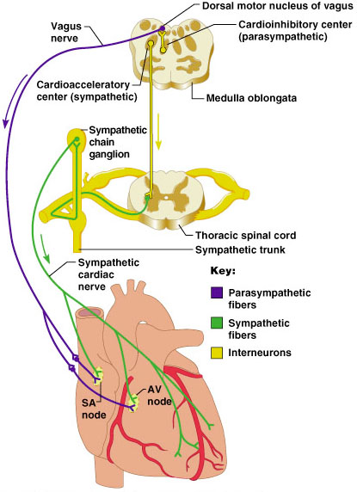
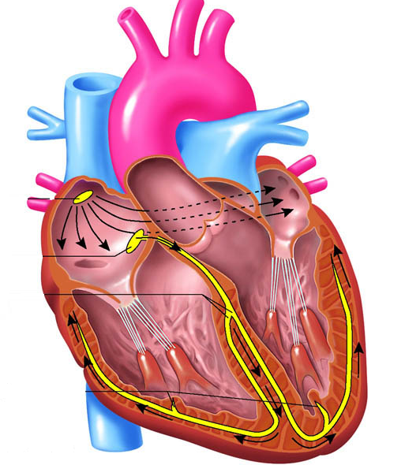
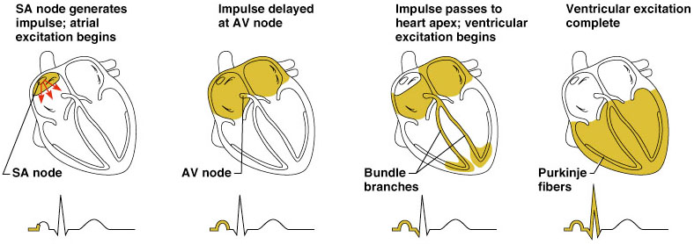
循环系统衰老特点？
心传导系统:脂肪浸润、纤维化
心脏衰老：心脏传导阻滞

Slide 27
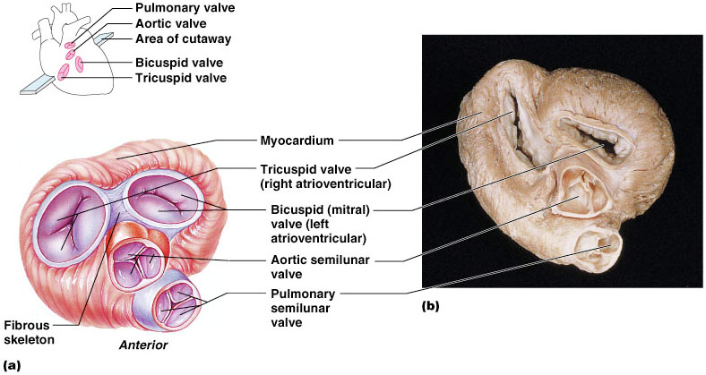
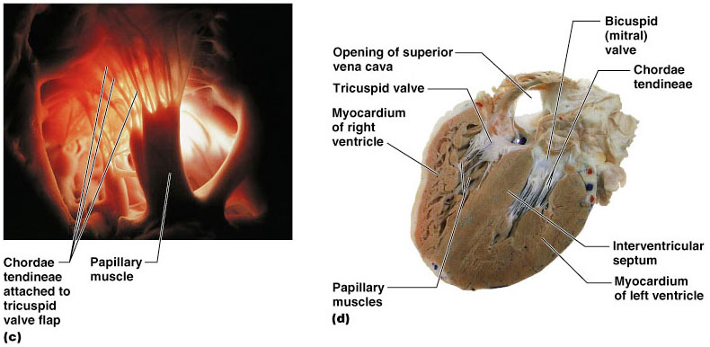
循环系统衰老特点？
瓣膜系统:
脂肪浸润、纤维化
心脏衰老：血液回流,心脏杂音

Slide 28
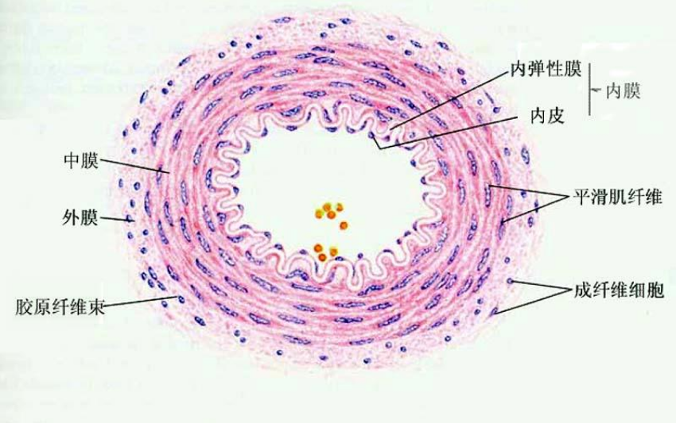
循环系统衰老特点？
衰老模式1：血管壁变薄、受损，血管收缩能力下降;
血管衰老：管壁结构受损、收缩能力下降

Slide 29
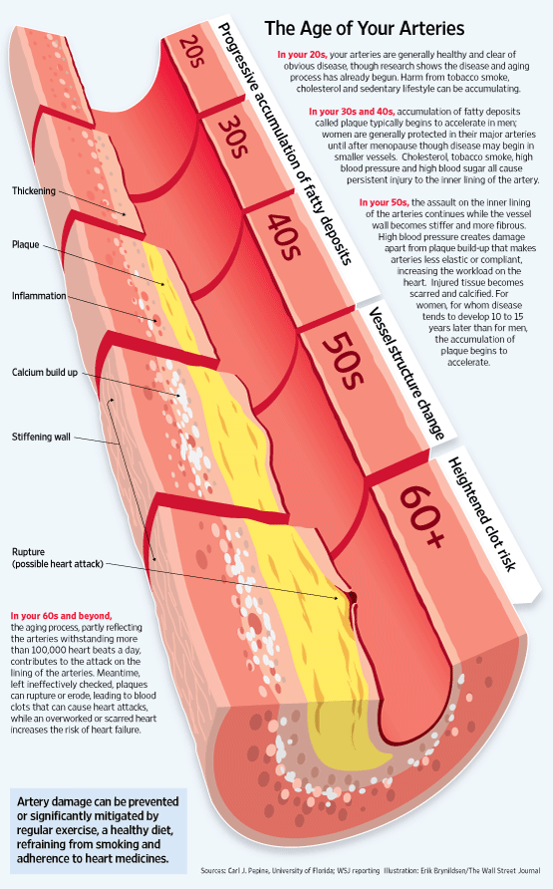
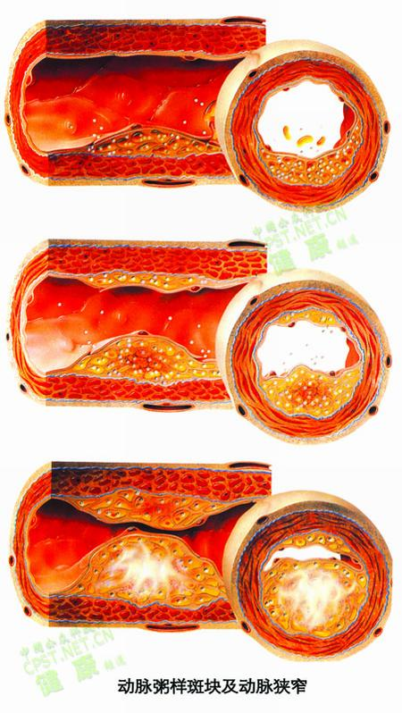
循环系统衰老特点？
定义：指动脉的一种非炎症性的增生性病变，导致动脉管壁增厚、僵硬而失去弹性并致管腔狭窄
与年龄、性别、高脂血症、糖尿病等密切相关，与高血压互为因果
血管衰老：动脉粥样硬化

Slide 30
呼吸系统衰老特点？
呼吸频率：
婴幼儿 40~60次/分
→ 5岁 20~22次/分
→成年人16次/分(20~29岁男14.2±0.9次)
→ 70~79岁增至19.1±0.6次/分 (但向组织输送氧气的效率就已减少了一半)。
呼吸效率下降

Slide 31
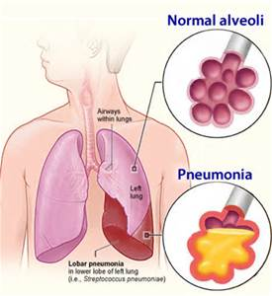
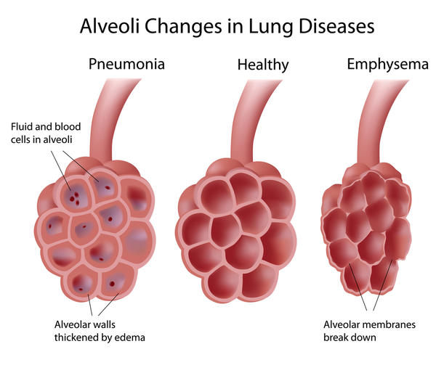
呼吸系统衰老特点？
鼻、咽、喉的粘膜均变薄，管腔扩大，软骨钙化
呼吸粘膜和粘液纤毛转运系统功能↓→咳嗽反射↓
→滞留在肺内的分泌物和异物增多
上呼吸道开放，下呼吸道(细支气管与肺泡)阻塞
Notes:
鼻、咽、喉的粘膜均变薄，管腔扩大，软骨钙化
气管及支气管上皮粘液腺退行变性，纤毛运动↓
老年人上呼吸道防御功能降低，易于感染和易患老年性支气管炎。
1mm以下的细支气管：粘液分泌↑→管腔↓ →内在气流阻力↑分泌物排出能力↓ →感染率↑
肺泡数量↓和肺泡壁↓ ，肺泡毛细血管网↓与硬化和肺泡隔弹性纤维弹性↓→肺萎缩变小，且无功能肺泡扩大，有肺气肿倾向。
呼吸粘膜和粘液纤毛转运系统功能↓→咳嗽反射↓ →滞留在肺内的分泌物和异物增多

Slide 32
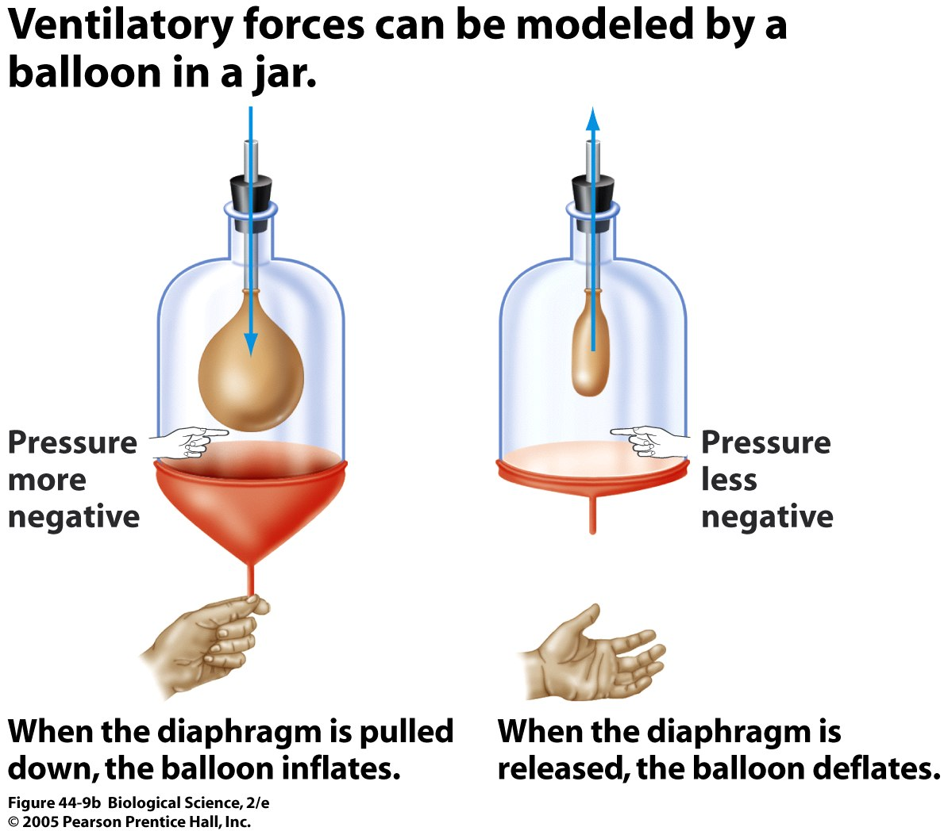
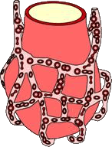
呼吸系统衰老特点？
隔膜和相关结构功能衰退.
上呼吸肌萎缩和肺弹性回缩力降低.
造真空能力和肺活量减少，残气量增多.
弹性纤维和胶原纤维比例失衡
肺泡毛细血管壁加厚
肺泡表面活性物质生成不足或失活
弹性回缩力下降
造真空能力和弹性回缩力下降
Notes:
隔膜和特定胸肌的收缩和扩展↓
随着衰老的进程，胸骨前后径变大，横径变小而呈桶胸；肋软骨逐渐钙化，弹性降低；肋骨脱钙，致使肋活动力减弱，胸廓僵硬，再加上呼吸肌萎缩和肺弹性回缩力降低。
→造真空能力和肺活量减少，残气量增多
弹性回缩力(elasticity-recovery) ，由弹性纤维、胶原纤维等肺弹性成分和肺泡(液)表面张力所构成，它是当空气进入肺部时，产生的一种抵抗肺扩张的力或趋势。
弹性纤维和胶原纤维比例失衡
肺泡毛细血管壁加厚
肺泡表面活性物质生成不足或失活

Slide 33
运动如何影响衰老?
运动对运动系统衰老的影响？
运动对循环系统衰老的影响？
运动对呼吸系统衰老的影响？

Slide 34
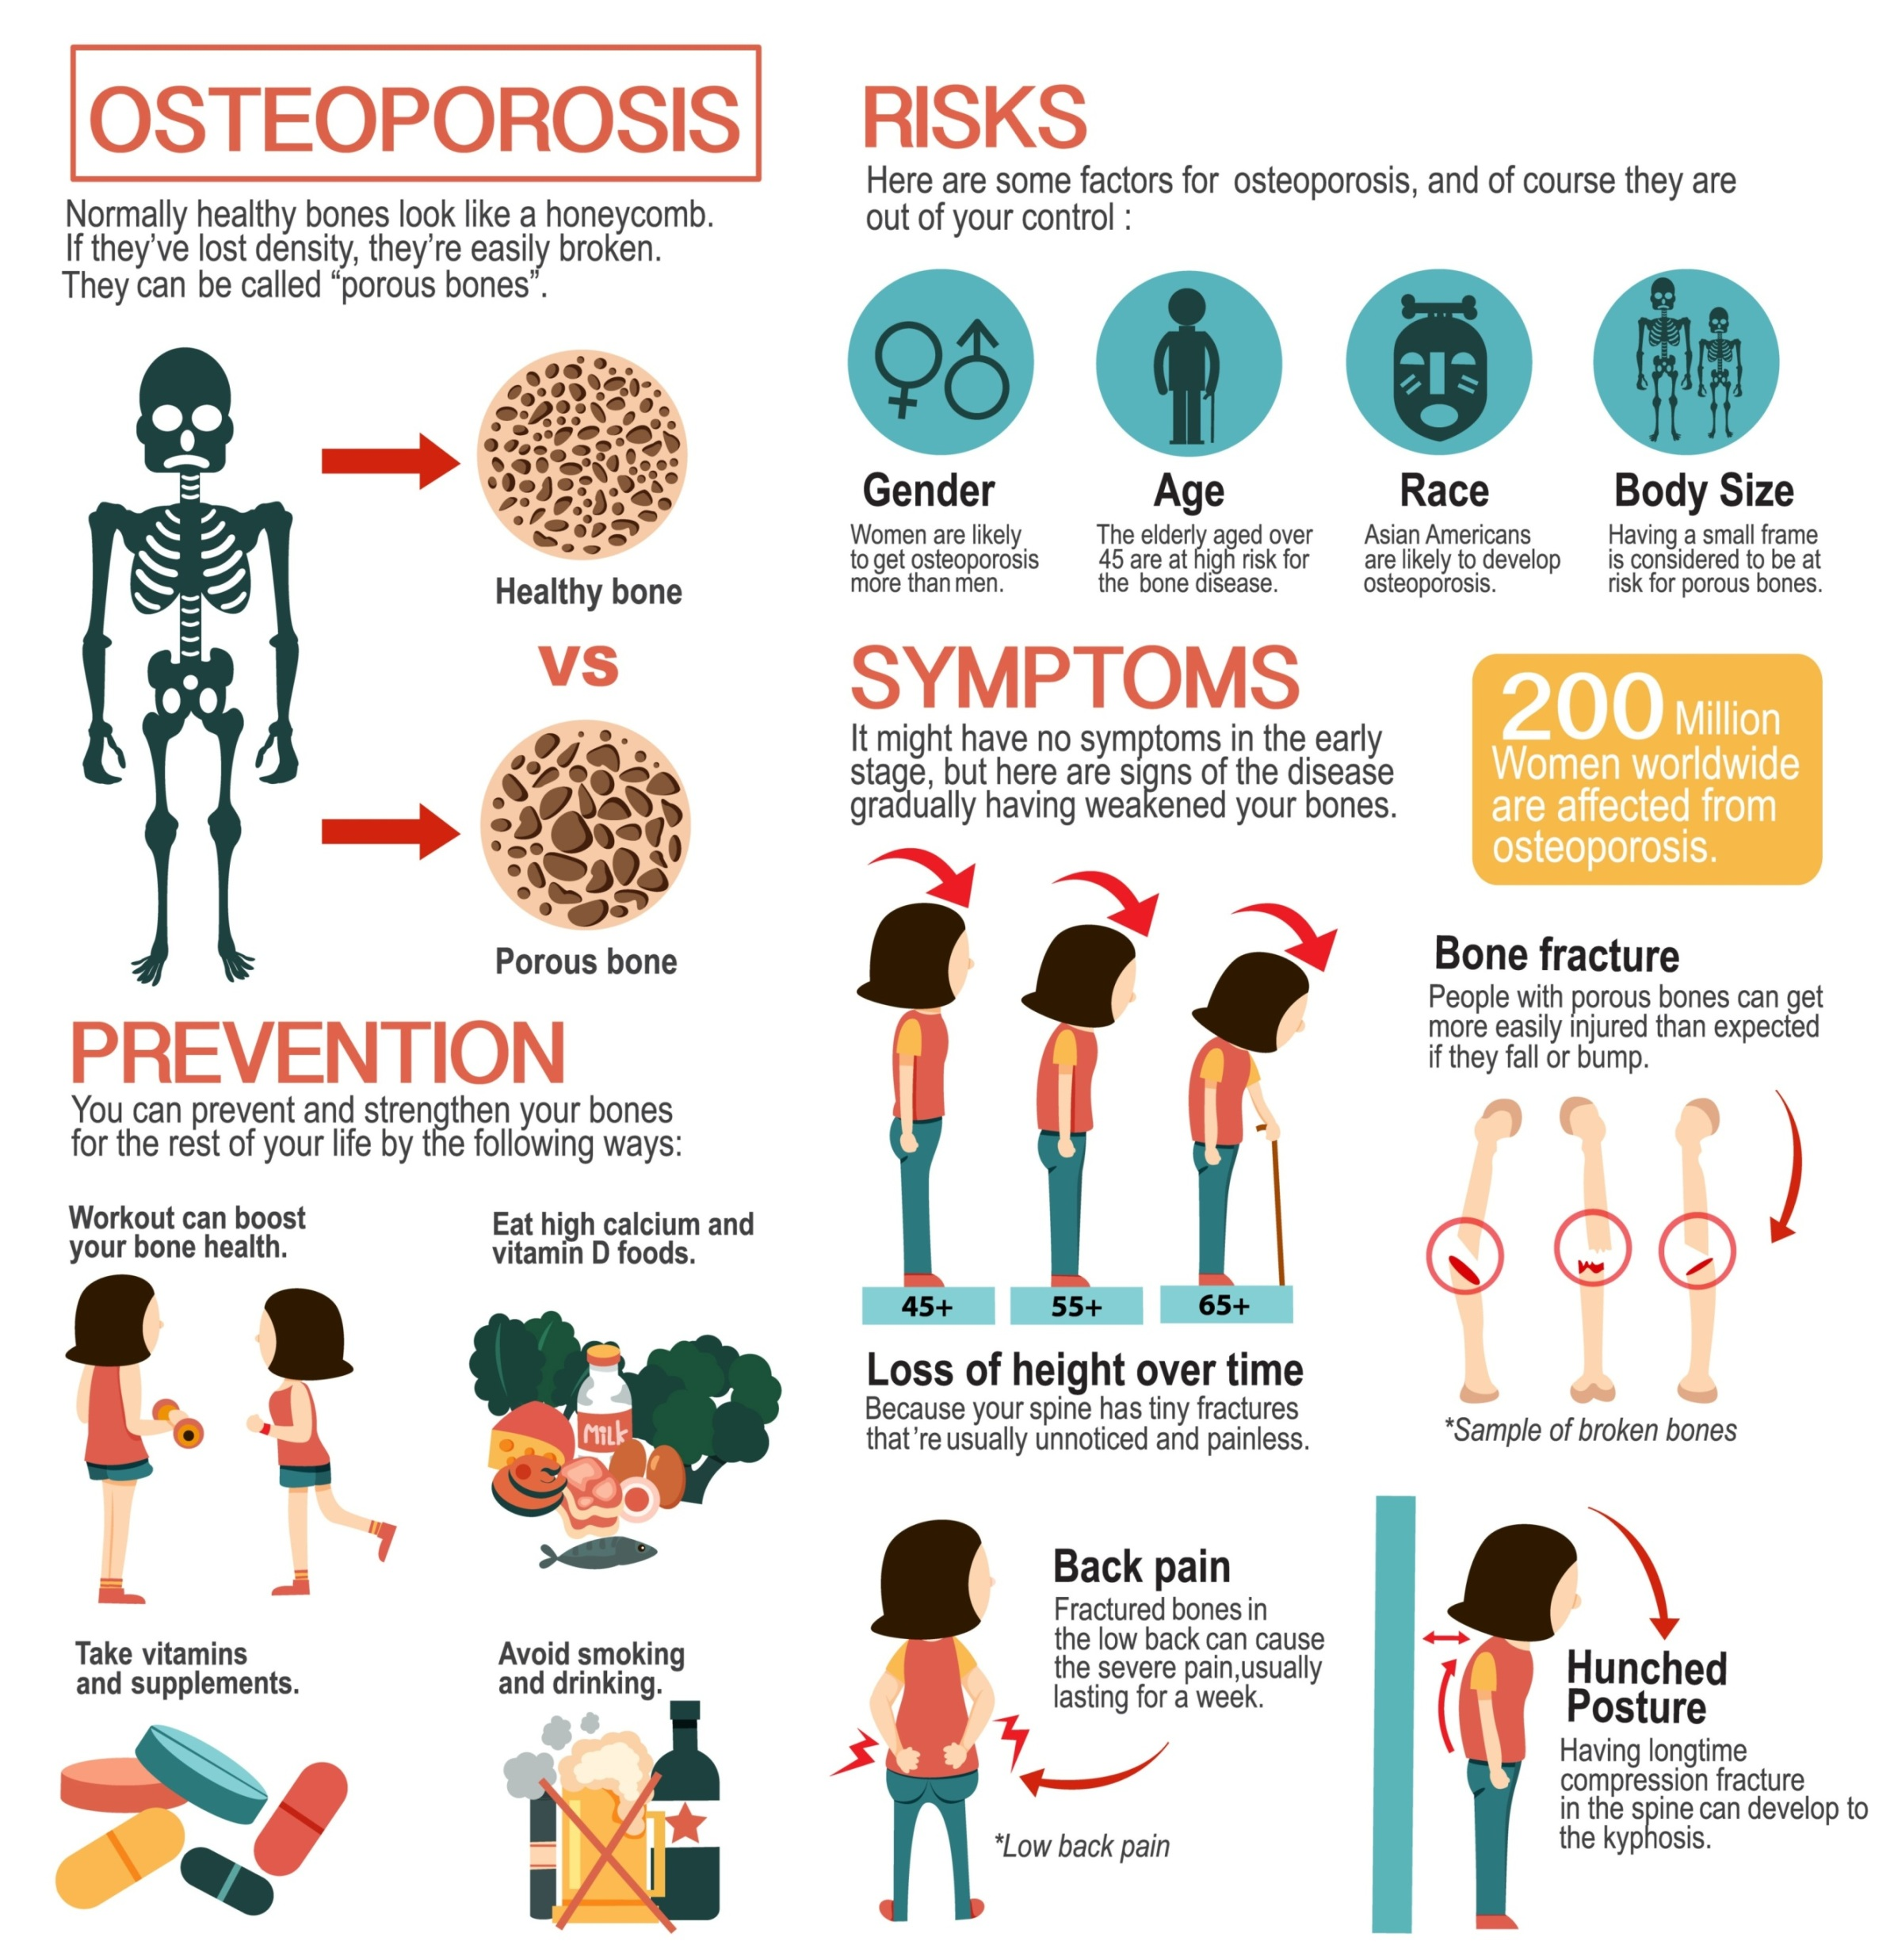
运动对运动系统衰老的影响
运动能增加骨密度，改善骨连接功能

Slide 35
运动对运动系统衰老的影响
运动能抑制肌肉萎缩，并增加线粒体含量和功能

Slide 36
运动对运动系统衰老的影响
运动可以促进肌肉和骨骼分泌对健康有益的因子

Slide 37
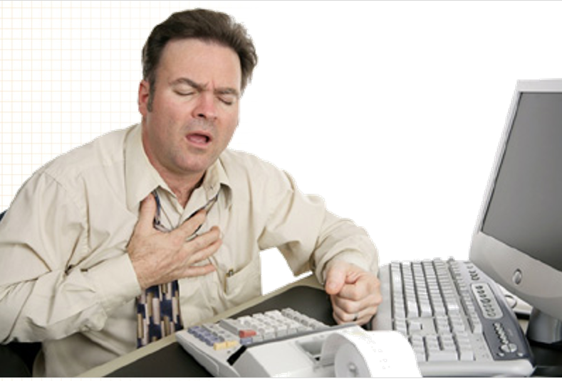
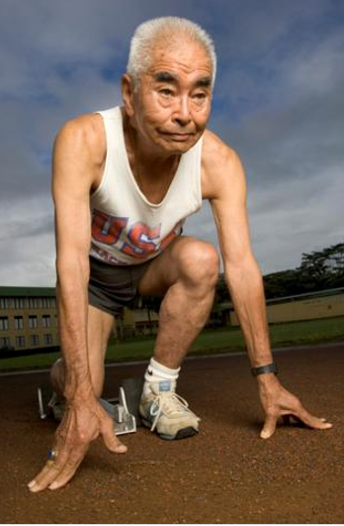
运动对循环系统衰老的影响
心脏的时间年龄和生物学年龄
45岁IT职业人士
70岁心脏
70岁爱动老人
45岁心脏
运动能增强心血管系统的功能

Slide 38
运动对循环系统衰老的影响
低氧训练诱导小鼠心肌再生
Nature, 2017 Jan 12
低氧训练也能增强心血管系统的功能

Slide 39
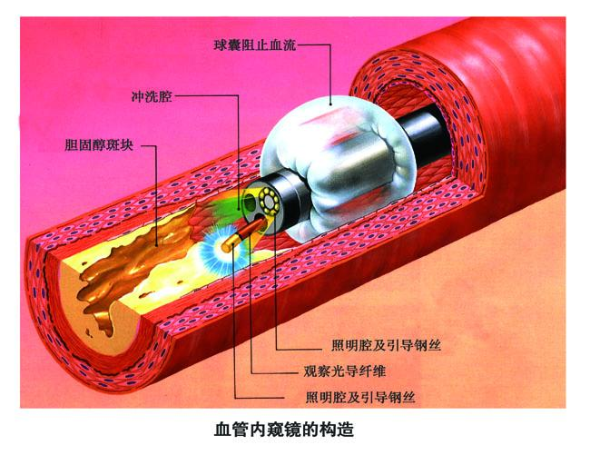
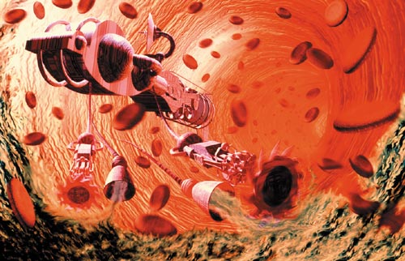
运动对循环系统衰老的影响
动脉粥样硬化的现代检查与未来治疗
运动能减少动脉粥样硬化的发生

Slide 40
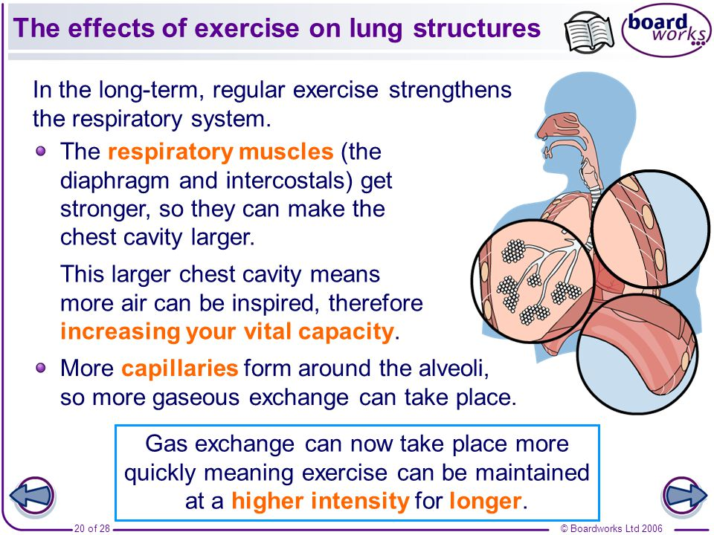
运动对呼吸系统衰老的影响
运动能改善呼吸肌和呼吸道结构，增强呼吸效率

Slide 41
Summary
运动可以通过抗逆锻炼改善机体的供能
呼吸供氧能力是决定了运动极限
运动能系统改善运动系统、循环系统和呼吸系统的功能，并延缓相关衰老变化
反过来，相关系统功能的改善又能促进运动能力的提升

